Slide 1
Programação em C para Arduino - Atividade
Professor João Miguel

Slide 2
Arduino - Documentação da Linguagem e alguns Comandos
Documentação de Referência da Linguagem Arduino
https://www.arduino.cc/reference/en/ (Ingles)
https://www.arduino.cc/reference/pt/ (Português)
Função de Leitura de um Sinal Analógico
https://www.arduino.cc/reference/pt/language/functions/analog-io/analogread/
Biblioteca para uso do Display de LCD
https://www.arduino.cc/en/Reference/LiquidCrystal
Guias sobre o Display LCD e a biblioteca LCD do Arduino
https://blog.eletrogate.com/guia-completo-do-display-lcd-arduino/
http://blog.baudaeletronica.com.br/conhecendo-biblioteca-liquidcrystal/

Slide 3
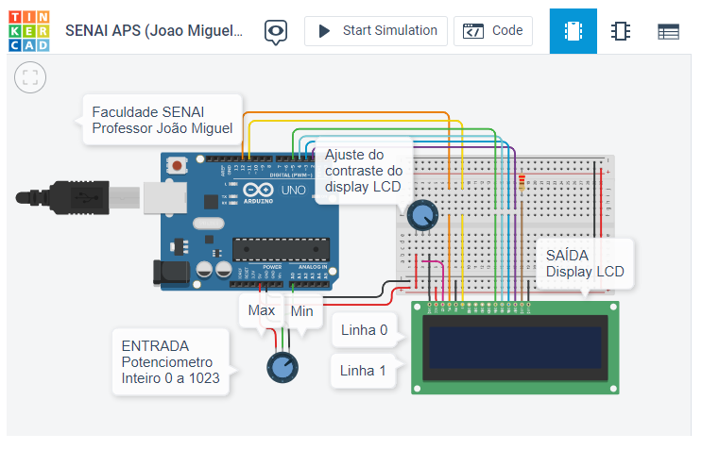
Atividade 1
Acesse o link do próximo slide e faça uma cópia do projeto para a sua conta no TinkerCad.
Clique no botão ‘CODE’ e veja o código fonte do programa que está gravado no arduino.
Modifique/complete o código para fazer a
conversão de temperatura de
Celsius para Fahrenheit.

Slide 4
Tinkercad - Conversão de Temperatura - Projeto
Acesse o link a seguir e depois clique em "Copiar e usar"
Tinkercad Conversão de Temperatura - https://www.tinkercad.com/things/61DrCyhPi6e

Slide 5
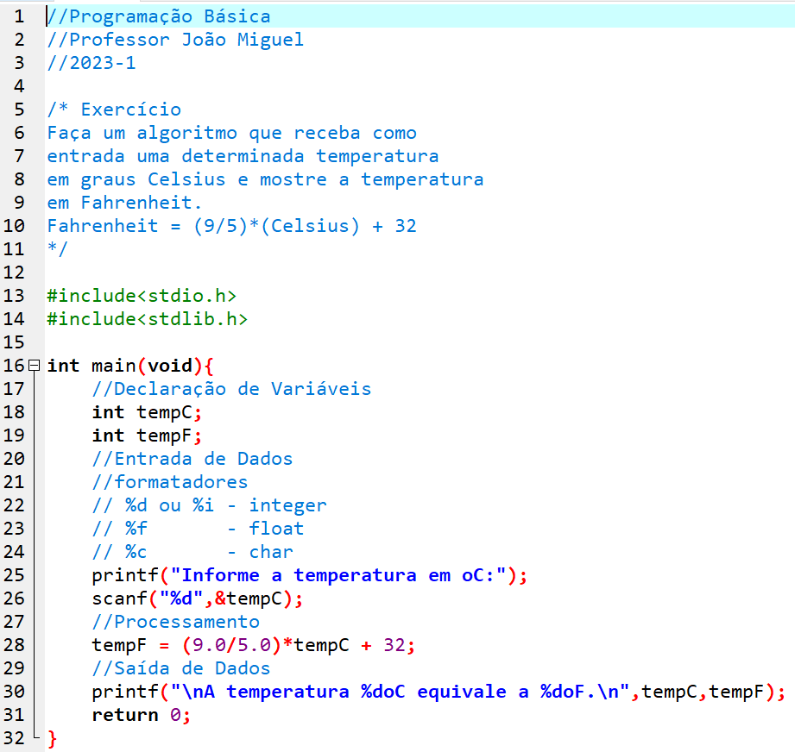
converteTEMP.c
Código em linguagem C

Slide 6
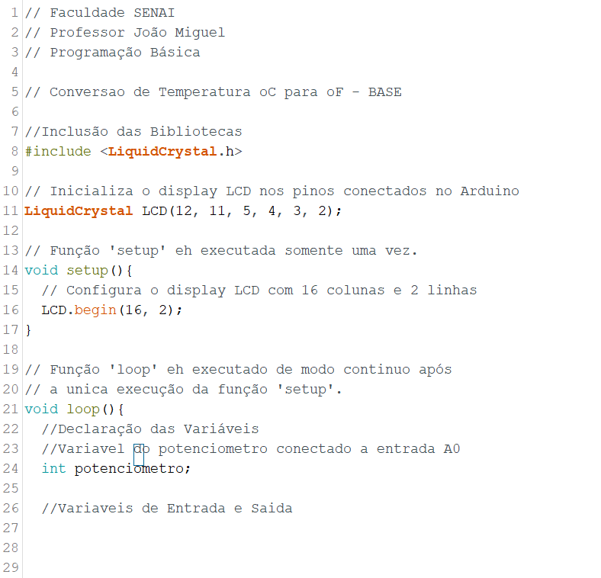
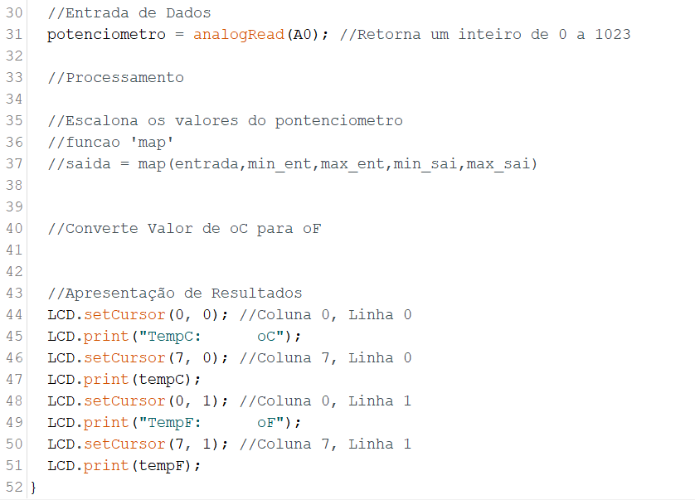
Conversão de Temperatura - Código do Tinkercad
Complete o código
Complete o código
Complete o código

Slide 7
CODE (1/4)
// Faculdade SENAI
// Professor João Miguel
// Programação Básica
// Conversao de Temperatura oC para oF - BASE
//Inclusão das Bibliotecas
#include <LiquidCrystal.h>
// Inicializa o display LCD nos pinos conectados no Arduino
LiquidCrystal LCD(12, 11, 5, 4, 3, 2);
// Função 'setup' eh executada somente uma vez.
void setup(){
// Configura o display LCD com 16 colunas e 2 linhas
LCD.begin(16, 2);
}
Biblioteca para fazer uso do Display LCD

Slide 8
CODE (2/4)
// Função 'loop' eh executado de modo continuo após
// a unica execução da função 'setup'.
void loop(){
//Declaração das Variáveis
//Variavel do potenciometro conectado a entrada A0
int potenciometro;
//Variaveis de Entrada e Saida
//Entrada de Dados
potenciometro = analogRead(A0); //Retorna um inteiro de 0 a 1023
Declare aqui as variáveis necessárias.
Dica (Veja o final do código)
tempC
tempF
Variável ‘ponteciometro’ contém um inteiro em 0 e 1023 proporcional a posição do potenciêmetro

Slide 9
CODE (3/4)
Inclua aqui os comandos em Linguagem do Arduino para mapear o valor de 0 a 1023 do potenciômetro em 0 a 60. Dica: veja a documentação da função ‘map’
tempC = map(potenciometro,0,1023,0,60); //Adequacao da Escala
//Processamento
//Escalona os valores do pontenciometro
//funcao 'map'
//saida = map(entrada,min_ent,max_ent,min_sai,max_sai)
//Converte Valor de oC para oF
Inclua aqui os comandos em Linguagem C para fazer a conversão de temperatura de Celsius para Fahrenheit.
Dica:
Veja o código que fizemos em aula

Slide 10
CODE (4/4)
//Apresentação de Resultados
LCD.setCursor(0, 0); //Coluna 0, Linha 0
LCD.print("TempC: oC");
LCD.setCursor(7, 0); //Coluna 7, Linha 0
LCD.print(tempC);
LCD.setCursor(0, 1); //Coluna 0, Linha 1
LCD.print("TempF: oF");
LCD.setCursor(7, 1); //Coluna 7, Linha 1
LCD.print(tempF);
}
Uso das funções disponibilizadas pela biblioteca LCD para imprimir no display.
Para entender melhor, veja a documentação da mesma.
1º comando: posicionar em qual coluna e linha o cursor
LCD.setCursor(C,L)
2ª imprimir um texto
LCD.print(“texto”)
LCD.print(variavel)

Slide 11
Atividade 2
Resolva o exercício do próximo slide na linguagem C usando o DEVCPP.

Slide 12
TheHuxley - Aluguel de Carro
TheHuxley - Aluguel de Carro - https://www.thehuxley.com/problem/1086?locale=pt_BR
Descrição
A locadora de carros SAI DA FRENTE está fazendo uma promoção e está alugando carros no período junino por R$ 30,00 a diária. Além disso, a locadora cobra R$ 0,01 por quilômetro rodado. Como é período de São João, a locadora quer fidelizar os clientes e está dando 10% de desconto no valor total do aluguel de qualquer carro.
Formato de entrada
Quantos dias a pessoa ficou com o carro: [1; 30]
Quantos kilômetros ela rodou [1; 1000]
Formato de saída
O valor total que a pessoa deve pagar pelo aluguel do carro arredondado para duas casas decimais.

Slide 13
Atividade 2 - Revisão
Depois de resolver o exercício anterior, verifique a resposta no próximo slide e compare com a sua.
Vc acertou ? O que você pode ter errado ? Teve algo que você não entendeu?

Slide 14
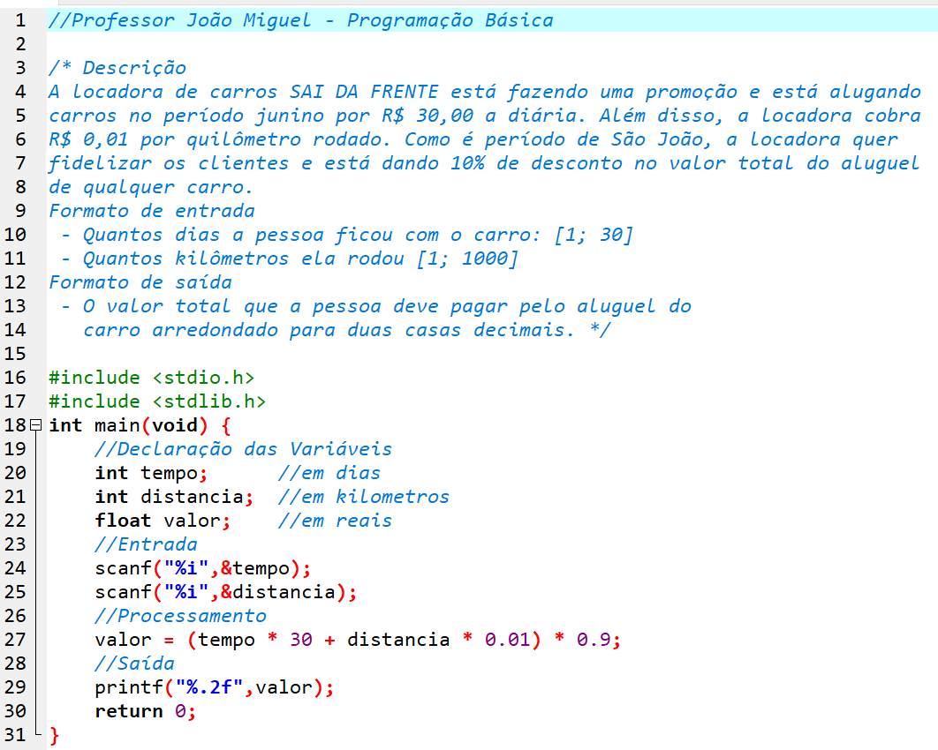
Aluguel de Carro (RESPOSTA)

Slide 15
Aluguel de Carro (RESPOSTA)

Slide 16
TheHuxley - Aluguel de Carro (RESPOSTA)
/*
Descrição
A locadora de carros SAI DA FRENTE está fazendo uma promoção e está alugando
carros no período junino por R$ 30,00 a diária. Além disso, a locadora cobra
R$ 0,01 por quilômetro rodado. Como é período de São João, a locadora quer
fidelizar os clientes e está dando 10% de desconto no valor total do aluguel
de qualquer carro.
Formato de entrada
- Quantos dias a pessoa ficou com o carro: [1; 30]
- Quantos kilômetros ela rodou [1; 1000]
Formato de saída
- O valor total que a pessoa deve pagar pelo aluguel do
carro arredondado para duas casas decimais.
#include < stdio.h >
#include < string.h >
#include < math.h >
#include < stdlib.h >
int main() {
//Declaração das Variáveis
int tempo; //em dias
int distancia; //em kilometros
double valor; //em reais
//Entrada
scanf("%d",&tempo);
scanf("%d",&distancia);
//Processamento
valor = (tempo * 30 + distancia * 0.01) * 0.9;
//Saída
printf("%.2f",valor);
return 0;
}

Slide 17
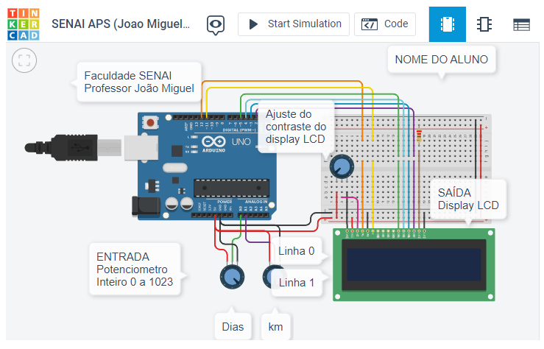
Atividade 3
O exercício do próximo slide deve ser feito na plataforma TinkerCad.
Abra o código fonte da placa arduino e complete/modifique o código para resolver o mesmo problema do Aluguel de Carro feito em Linguagem C com o DEVCPP.
Modifique/complete o código para fazer a
cálculo do aluguel de carro da locadora
“Sai da Frente”

Slide 18
Tinkercad - Aluguel de Carro - Projeto
Acesse o link a seguir e depois clique em "Copiar e usar"
https://www.tinkercad.com/things/hHo2m081jwI

Slide 19
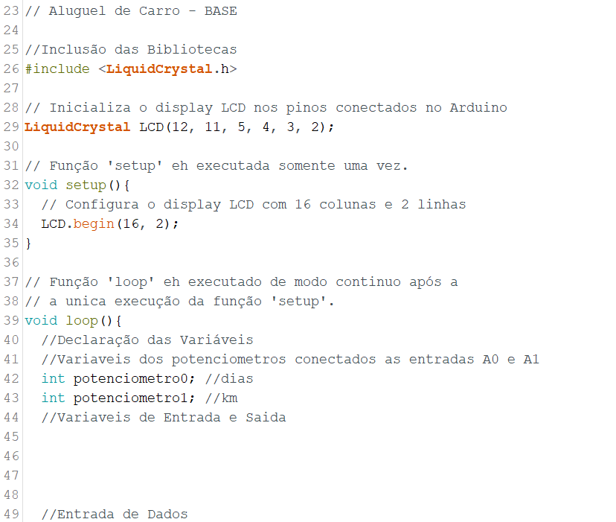
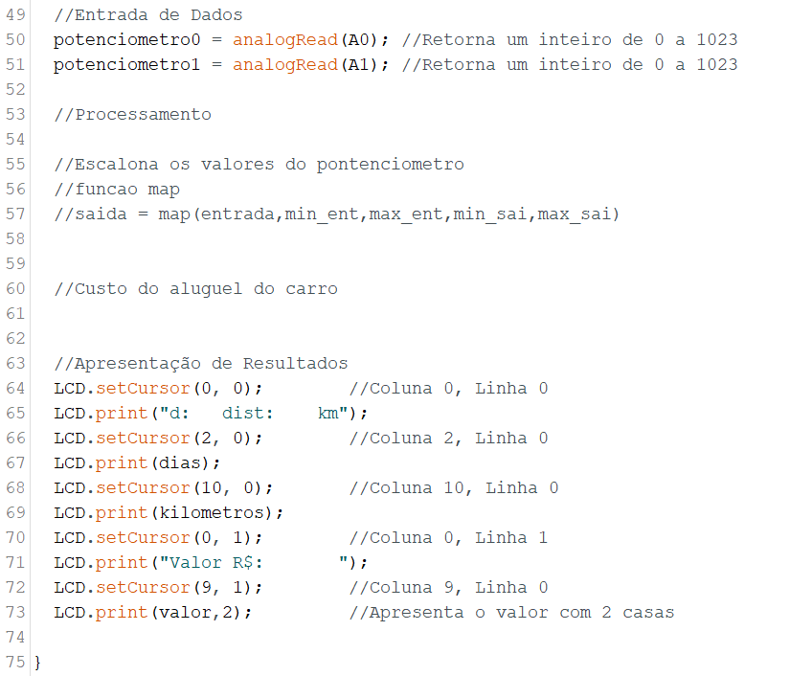
Aluguel de Carro - Código do Tinkercad
Complete o código
Complete o código
Complete o código

Slide 20
Atividade 3
Entregue o código fonte e um ‘print’ da tela com o exercício resolvido.
No ‘print’ da tela inclua o seu nome.

Slide 21
Desafio
Faça uma modificação no código de forma que o ‘display’ ´pare de piscar.
Pense no conteúdo de texto que não precisa ser reescrito toda vez que for feita a leitura dos potenciômetros.
Função ‘setup’ - >
Função ‘loop’ - >

